Slide 1
알 쓰
다솜 알고리즘 스터디
문제로 풀어보는 알고리즘 (프로그래밍 트레이닝 Q&A)

Slide 2
01 재귀적 프로그래밍
재귀적 프로그래밍은 단지 직관적으로 문제를 해결하는 방법,
절대 해결책이 아님을 명심하자

Slide 3
01 재귀적 프로그래밍 Quiz1_그레이 코드
그레이 코드는 연속된 수를 한 비트만
다르게 인코딩하는 방법이다.
표는 0에서 7까지를 3비트 이진 코드와
그레이 코드로 나타낸 것이다.
n을 입력 받아서 n비트 그레이 코드를
출력하는 프로그램을 작성하라.
 | 이진 | 그레이
0 | 000 | 000
1 | 001 | 001
2 | 010 | 011
3 | 011 | 010
4 | 100 | 110
5 | 101 | 111
6 | 110 | 101
7 | 111 | 100

Slide 4
01 재귀적 프로그래밍 Quiz2_파스칼의 삼각형
파스칼의 삼각형은 이항계수를 삼각형 모양으로 배열한 것이다.
삼각형의 n번째 줄 k번째 숫자는 n-1Ck-1이 된다.
K를 입력 받아서 파스칼의 삼각형을 k번째 줄 까지
출력하는 프로그램을 작성하라
1
1 1
1 2 1
1 3 3 1
1 4 6 4 1
1 5 10 10 5 1

Slide 5
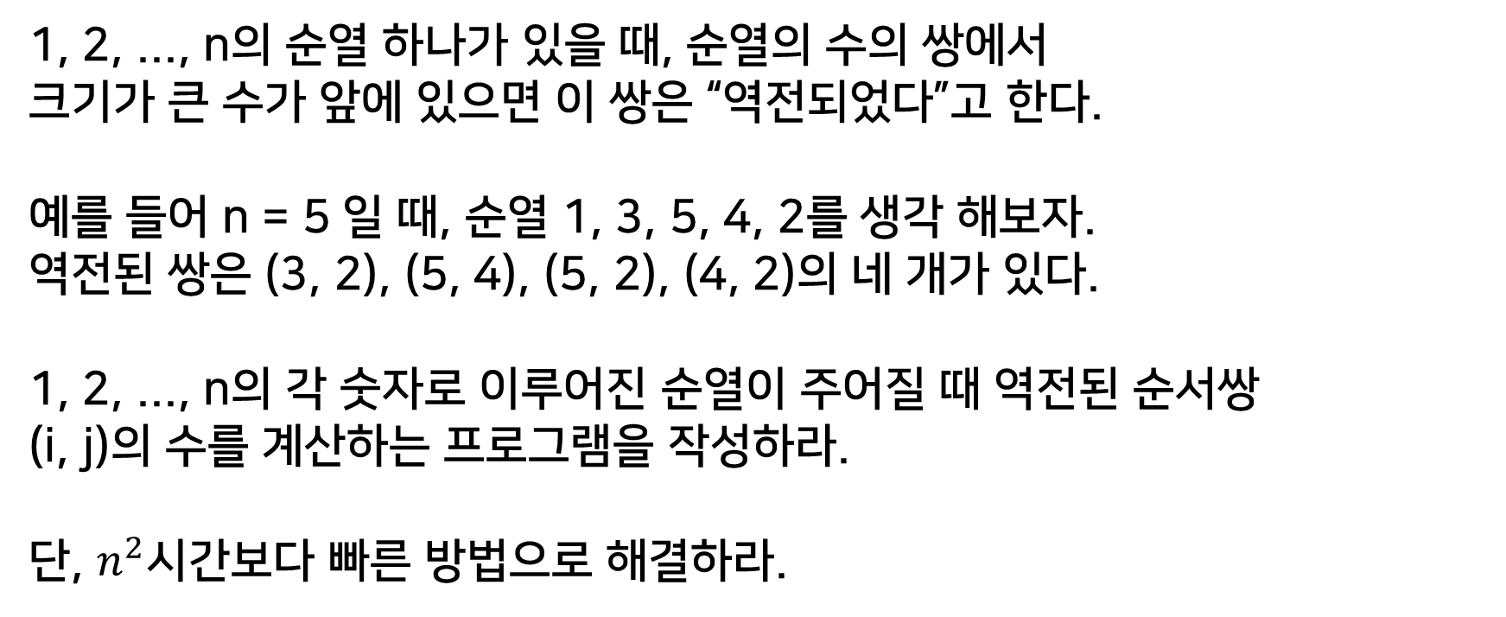
01 재귀적 프로그래밍 Quiz3_Inversions in Permutation
1, 2, ..., n의 순열 하나가 있을 때, 순열의 수의 쌍에서
크기가 큰 수가 앞에 있으면 이 쌍은 “역전되었다”고 한다.
예를 들어 n = 5 일 때, 순열 1, 3, 5, 4, 2를 생각 해보자.
역전된 쌍은 (3, 2), (5, 4), (5, 2), (4, 2)의 네 개가 있다.
1, 2, ..., n의 각 숫자로 이루어진 순열이 주어질 때 역전된 순서쌍
(i, j)의 수를 계산하는 프로그램을 작성하라.
단, $n^{2}$시간보다 빠른 방법으로 해결하라.

Slide 6
01 재귀적 프로그래밍
NEXT
02 동적 프로그래밍

Slide 7
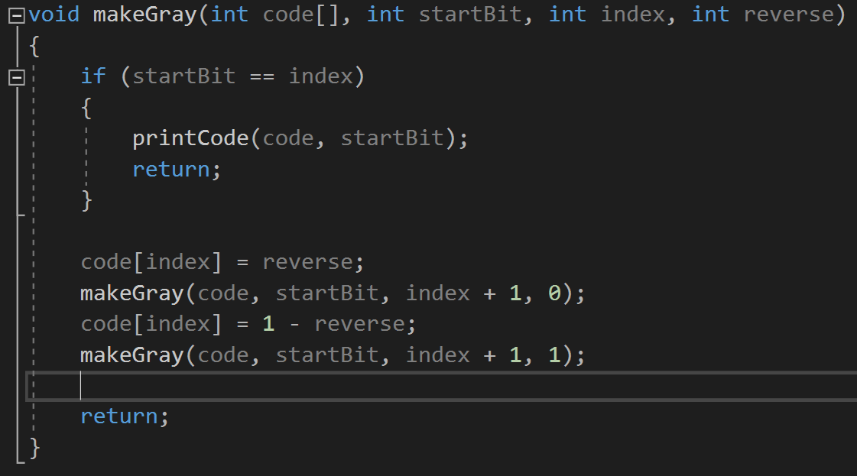
01 재귀적 프로그래밍 Quiz1_그레이 코드

Slide 8
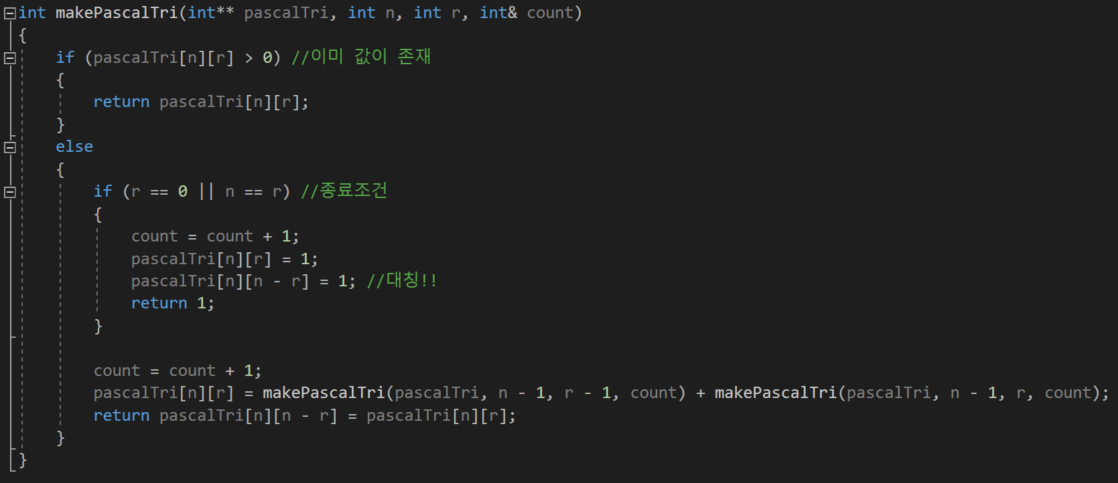
01 재귀적 프로그래밍 Quiz2_파스칼의 삼각형

Slide 9
01 재귀적 프로그래밍 Quiz3_ Inversions in Permutation

